Slide 1
UBND QUẬN DƯƠNG KINH
TRƯỜNG TIỂU HỌC ĐA PHÚC
Môn: Toán
Bài 22: So sánh số có hai chữ số ( Tiết 2)
Giáo viên thực hiện: Nguyễn Thị Thuỷ

Slide 2
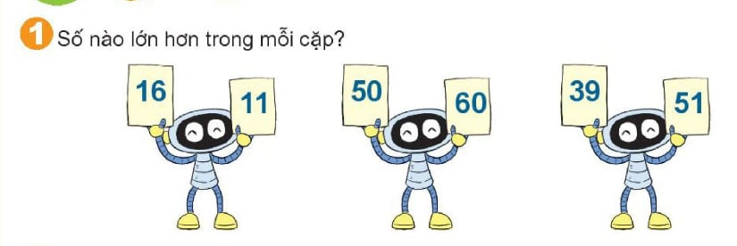

Slide 3
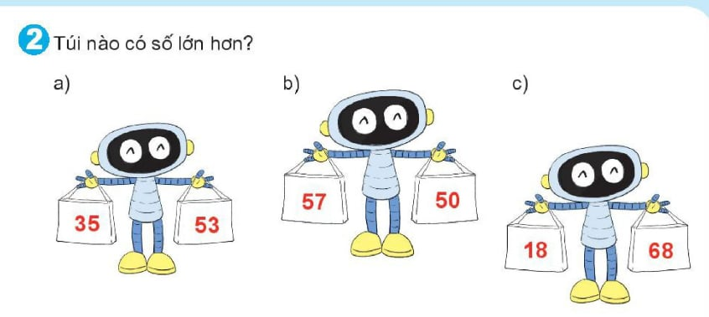

Slide 4
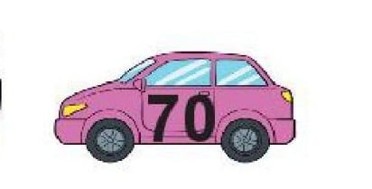
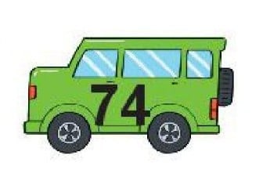
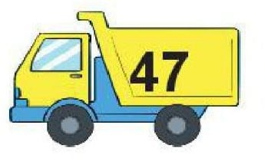
3. Đổi chỗ hai chiếc xe để các số trên xe sắp xếp theo thứ tự từ bé đến lớn.

Slide 5
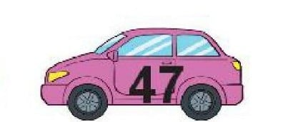
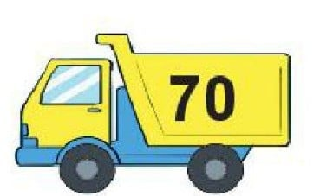
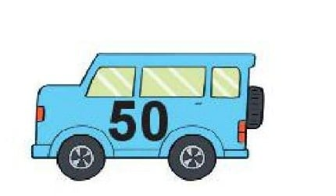
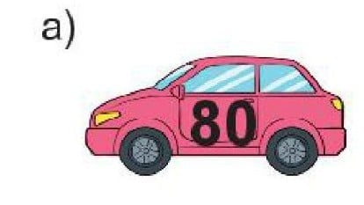
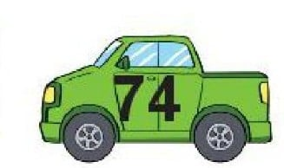
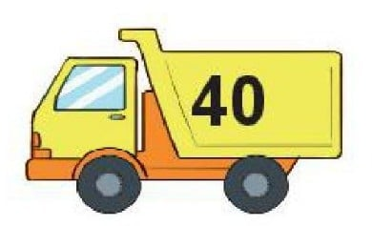
3. Đổi chỗ hai chiếc xe để các số trên xe sắp xếp theo thứ tự từ lớn đến bé.

Slide 6
